Slide 1
التواصل الفعال
Notes:
تلعب الاتصالات دورًا كبيرًا في حياتنا اليوم. من الصعب التفكير في نشاط واحد ننخرط فيه لا ينطوي على الاتصالات بطريقة ما. في المجتمعات التي تزداد تنوعًا والتي تتميز بها جميع البلدان في أوروبا اليوم ، تلعب الاتصالات الفعالة دورًا محوريًا في الجمع بين الأشخاص من خلفيات ثقافية وإثنية مختلفة. من خلال هذا التواصل يتم بناء علاقات مجزية ؛ يتم إنشاء مجتمع رعاية محترم. والناس من جميع الأعراق يمكنهم تحقيق السعادة في الحياة. تلعب الاتصالات الفعالة دوراً رئيسياً في تحقيق جميع أهدافنا.

Slide 2
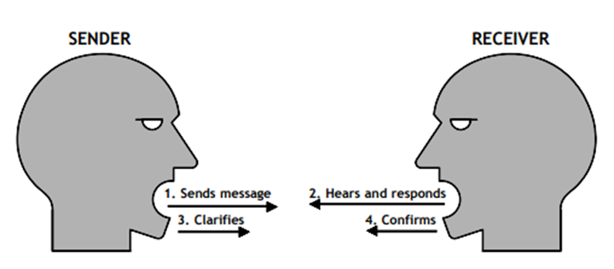
نموذج الاتصال الفعال
Notes:
التواصل هو عملية ذات اتجاهين! يجب عليك تلقي المعلومات وكذلك نقل الرسالة. هذا يعني الاستماع والتفهم والتفكير حول ما يحاول الناس قوله لك ، وليس فقط السماح لهم بمعرفة رأيك.

Slide 3
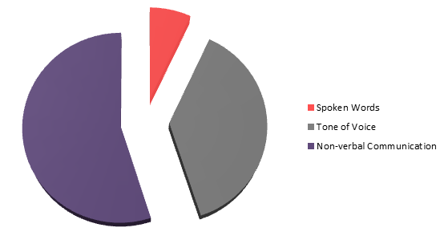
كيف نتواصل
Notes:
يتفاجأ الكثير من الناس عندما يعلمون أن 7٪ فقط من ما نتواصل به يعتمد على المفردات. أن 38٪ مما نتواصل عليه يعتمد على التجويد الصوتي ؛ وأن 55٪ مما نتواصل عليه يعتمد على السلوك غير اللفظي

Slide 4
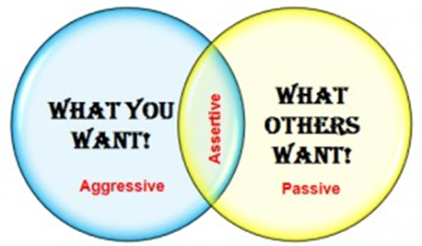
أساليب التواصل
PASSIVE
AGGRESSIVE
ASSERTIVE
Notes:
لكل شخص أسلوبه الخاص في التواصل ، وهناك الآلاف والآلاف من الاختلافات في الاتصالات الفعالة. ما هو أكثر أهمية هو أن الناس يتواصلون بطريقة مخلصة وصادقة مع بعضهم البعض ، بأسلوب يريحهم أكثر. قليل من الناس يمكنهم التواصل بفعالية بطريقة أو أسلوب لا يناسبهم شخصياً أو طبيعياً.

Slide 5
التواصل السلبي
يخاف التحدث يتجنب الاتصال المباشر بالعين يظهر القليل أو لا التعبير يعزل النفس من المجموعات يتفق مع الآخرين على الرغم من المشاعر قيم الذات أقل من غيرها لا تصل إلى الأهداف أنت بخير؛ أنالست.
Notes:
الأفراد الذين لديهم أسلوب اتصال سلبي يميلون إلى تجنب الصراع ويمكن أن يصبحوا "مناصبًا" عندما يواجهون شخصًا صعبًا أو شديد العدوانية. قد يشعر المراسلون السلبيون بالقلق من شخص يعبر عن أفكاره واحتياجاته. لا يعني التواصل السلبي بالضرورة أن الشخص ليس لديه آراء قوية ؛ في كثير من الأحيان يفعلون. انهم لا يعبرون عن هذه الآراء بسبب الخوف. لتجنب خلق أي توتر ؛ أو في بعض الأحيان احترامًا للشخص الآخر الذي لا يرغب في الإساءة إليه.

Slide 6
التواصل الحازم
يتحدث بصراحة يجعل اتصال العين جيدة يظهر التعبير لمطابقة الرسالة يشارك في مجموعات يتحدث إلى هذه النقطة القيم الذاتية تساوي الآخرين يصل إلى الأهداف دون تنفير الآخرين أنا بخير؛ أنت بخير.
Notes:
يشارك الأفراد الذين لديهم أسلوب اتصال حازم آراءهم واحتياجاتهم ، وعادة ما يهتمون بسماع رأي واحتياجات الآخرين الذين يتفاعلون معهم. في كثير من الأحيان ، هم مباشرون لكنهم يتجنبون "الصدق الوحشي". هناك مصلحة في التعامل مع شخص آخر باحترام ونزاهة ، والتعبير بصدق عن آرائهم ومشاعرهم حول موضوع معين. حتى عندما نتعامل مع شخص يوصف بأنه "صعب" ، يواصل المتصلون الحازمون أن يكونوا حازمين ومهنيين.

Slide 7
التواصل العدواني
يقطع و "يتحدث عن الآخرين" يضيء ويحدق في الآخرين يخيف الآخرين بالتعبيرات يهيمن وضوابط المجموعات تعتبر فقط مشاعرهم الخاصة قيم الذات أكثر من غيرها يصل إلى الأهداف بغض النظر عن التأثير على الآخرين أنا بخير؛ أنت لست.
Notes:
الأفراد الذين لديهم أسلوب تواصل عدواني يميلون إلى "المشي على جميع الأشخاص الآخرين" ولا يبدو أنهم يهتمون بالشخص الآخر. فهم لا يهتمون إلا بمصالحهم الخاصة ولا يمانعون في ضمان حصولهم على ما يريدونه ، غالباً على حساب الشخص الآخر. وغني عن القول ، يمكن للشخص مع هذا النمط تعيث فسادا في العلاقات وإعدادات الجماعة وغالبا ما يكون سبب الصراعات غير الصحية والنزاعات داخل المجموعة. غالباً ما يعتبر هذا النوع من التواصل كبلطجة ومتغطرس لأنهم قد يتأكدوا من أن وجهة نظرهم معبر عنها

Slide 8
5 أشياء العظمى التواصل تفعل
يتحدثون بوضوح وتأثير √ إنهم يؤيدون رؤية مشتركة √ يستمعون √ إنهم يستخدمون لغة الجسد بفعالية √ إنهم مدركون ثقافياً وسياسياً √
Notes:
يتم تصنيف مهارات التواصل الفعال كواحدة من مجموعات المهارات الأكثر قيمة للفرد لاكتسابها. هناك 5 أشياء بسيطة يفعلها جميع المتابعين الرائعين.
رقم 1 - يتحدثون بوضوح وتأثير من خلال تخطيط وهيكلة رسالتهم. من خلال تفصيلها للتأكد من أنها ذات صلة بجمهورها المحدد ؛ من خلال توضيح الموضوع الذي يتحدثون عنه ؛ من خلال تقديمه بطريقة وشكل مناسب.
رقم 2 - يدعون إلى رؤية مشتركة تساعد على تمكين التواصل المفتوح ؛ يخلق مجموعة ذهنية موحدة يمكن للجميع مشاركتها ؛ يجعل الناس يشعرون أنهم جزء مما يقترح
رقم 3 - يستمعون إلى إظهار مهارات الاستماع النشطة المثالية التي تمكنهم من سماع وتفسير ما يقوله الناس لهم والتحقيق في الوضوح في جميع التفاعلات. هذا يشجع على المزيد من التواصل المفتوح حيث يشعر أعضاء المجموعة الآخرين براحة أكبر.
رقم 4 - يستخدمون لغة الجسد بفاعلية في تبني المواقف المناسبة ، والاستفادة من الاتصال بالعين حيثما أمكن ، واستخدام إيماءات اليد لتوصيل وتعزيز المعنى.
عدد 5 - هم على بينة ثقافيا وسياسيا مما يضمن أنهم يزيلون الحواجز أمام الاتصال الفعال ويزيد من إمكانية نتائج إيجابية للتواصل. يضمن الحكم السياسي السليم والوعي الثقافي أن الرسالة البسيطة يمكن أن تروق لجمهور واسع.

Slide 9
التواصل بين الثقافات
لغة مختلفة ليست مجرد قاموس للكلمات والأصوات وبناء الجملة. إنها طريقة مختلفة لتفسير الواقع ، يتم تنقيحها بواسطة الأجيال التي طورت اللغة. فيديريكو فيليني
Notes:
عندما ننظر في التواصل بين الثقافات ، هناك طبقات إضافية من التعقيد تُضاف إلى عملية الاتصال. تكون حواجز اللغة واضحة ومعروفة على الفور ، لكن التحدث بلغات متعددة من اللغات المختلفة لا يعني بالضرورة أنك أداة تواصل مثقفة بين الثقافات

Slide 10
أنماط التواصل بين الثقافات
الثقافات الجماعية أقل التركيز على التفاعلات اللفظية مزيد من التركيز على التفاعلات غير اللفظية في كثير من الأحيان التواصل باستخدام أسلوب غير مباشر سياق التواصل هو أكثر أهمية مترابطة اجتماعيا تحدد الواجبات والواجبات السلوك
الثقافات الفردية مزيد من التركيز على التفاعلات اللفظية تركيز أقل على التفاعلات غير اللفظية أساسا استخدام أسلوب الاتصال المباشر ما يقال هو أكثر أهمية مستقل المواقف والاحتياجات الشخصية تحدد السلوك
Notes:
تؤثر الخلفية الثقافية للفرد في كيفية تواصلهم وكيف ينظرون إلى أنفسهم. تؤكد الثقافات الجماعية التي توجد في معظمها في آسيا وأفريقيا على احتياجات وأهداف المجموعة ككل على احتياجات ورغبات كل فرد. من الأرجح أن يرى الناس من الثقافات الجماعية أنفسهم على أنهم متصلين بالآخرين وغالباً ما يعرّفون أنفسهم على أساس علاقاتهم مع الآخرين
لى النقيض من ذلك ، تتميز الثقافات الفردية التي تسود في أوروبا وأمريكا وأستراليا بتحديد الأولويات ، أو التركيز ، للفرد على المجموعة بأكملها. يتم توجيه هذه الثقافات حول الذات والتركيز على كونها مستقلة ، والناس الذين يعيشون في هذه الثقافات يرون أنفسهم منفصلين عن الآخرين ، ويحددون أنفسهم بناءً على سماتهم الشخصية.

Slide 11
الثقافات المنخفضة والعالية السياق
Low Context High Context
Notes:
غالبًا ما تستخدم ثقافة السياق المرتفع وثقافة السياق المنخفض على أنها مصطلحات بدائية إلى حد ما لوصف الاختلافات الثقافية الواسعة بين المجتمعات.
ثقافات السياق المرتفع مثل اليابان والصين وفرنسا وإسبانيا وإيطاليا هي مجتمعات يتمتع فيها الناس بعلاقات وثيقة على مدى فترة طويلة من الزمن. لا يتم توضيح العديد من جوانب السلوك الثقافي لأن معظم الأعضاء يعرفون ما يجب عليهم فعله وما يفكرون به من سنوات التفاعل مع بعضهم البعض. على عكس نظرائهم الثقافة السياق منخفضة من أنها تميل إلى تفضيل التفاعل اللفظي غير المباشر وفهم المعاني جزءا لا يتجزأ في العديد من المستويات الاجتماعية والثقافية المختلفة ونقلها من خلال عدد لا يحصى من الاشارات غير اللفظية. يتواصل الناس في الثقافات عالية السياق مع رسائل بسيطة غالبًا ما تكون غامضة. انهم عموما تجنب قول لا.
فالثقافات ذات السياق المنخفض مثل سويسرا وألمانيا والسويد والولايات المتحدة الأمريكية والمملكة المتحدة هي مجتمعات حيث يميل الناس إلى أن يكون لديهم العديد من العلاقات ولكن من مدة أقصر أو لسبب محدد. في هذه المجتمعات ، قد يكون من الضروري توضيح السلوك والمعتقدات الثقافية بوضوح حتى يعرف أولئك الذين يدخلون البيئة الثقافية كيف يتصرفون. في الثقافات ذات السياق المنخفض يميل الناس إلى تفضيل التواصل اللفظي المباشر وفهم المعنى على مستوى واحد فقط. الناس في هذه الثقافات بشكل عام أقل كفاءة في قراءة الإشارات غير اللفظية وبدلا من ذلك التواصل في رسائل منظمة للغاية واضحة ومختصرة. في الثقافات ذات السياق المنخفض ، يقول الناس لا مباشرة.
في حين أن هذه المصطلحات تكون مفيدة في بعض الأحيان في وصف بعض جوانب الثقافة ، لا يمكن للمرء أن يقول مطلقا أن الثقافة "مرتفعة" أو "منخفضة" لأن المجتمعات تحتوي على كل من الأنماط.

Slide 12
نصائح للتواصل الفعال بين الثقافات
Speak clearly & slowly
Allow time for a response
Avoid jargon or metaphors
Check meanings
Be supportive
Avoid making assumptions
Show respect for others
Ask questions
Notes:
يمكن أن يكون التواصل بين الثقافات ديناميكيًا ومكافئًا وأن تطوير فهم ثقافات وسلوكيات الآخرين يمكن أن يقطع شوطا طويلا لتحسين العلاقات وبناء التضامن. لتحقيق النجاح ، هناك بعض المبادئ الأساسية التي يمكنك استخدامها للمساعدة في تحسين مهارات التواصل بين الثقافات.
في سياق التواصل بين الثقافات ، من المهم أن تأخذ وقتك حتى تتحدث بوضوح وببطء وبشكل واضح وتجنب استخدام المصطلحات والاستعارات. إذا كنت غير متأكد من رد فعل شخص ما ، فلا تخشى من طرح الأسئلة. من المهم بنفس القدر أن تبدي الاحترام لأولئك الذين تحاول التواصل معهم. تأكد من إتاحة الوقت الكافي للرد على أسئلتك. كن داعمًا وساعدهم في عملية التواصل. نظراً للاختلافات الثقافية المتوقعة ، فمن الضروري أن تتجنب وضع افتراضات وأن توضح أي قضايا أو إجابات لا تعرفها.
كن صبوراً. قد يكون العمل في بيئة متعددة الثقافات أمرًا محبطًا ، وقد لا يتم تنفيذ الأشياء عند توقعها. قد يكون التواصل بين الثقافات مملًا وقد يكون سلوك البعض نظيرك غير لائق. في محاولات التواصل بين الثقافات ، من المهم الابتعاد عن اللوم والصراع. حافظ على عقلية إيجابية لأن هذا يمكن أن يساعد في بناء الاستراتيجيات والحلول لمعالجة المواقف الصعبة.

Slide 13
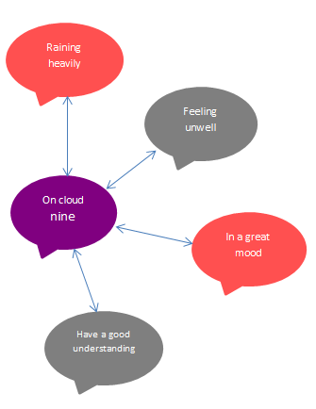
ورقة عمل واتصالات التواصل الفعال
فهم التعابير
كثيرا ما نستخدم التعابير عندما نتكلم. يضيف استخدام التعابير في لغة اللون إليها ويجعلها أكثر إثارة للاهتمام للمستمعين. يعد فهم التعابير جزءًا لا يتجزأ من الطلاقة اللغوية وكفاءة أساسية للاندماج في المجتمعات المضيفة. انقر على الرابط أدناه للعب لعبة المصطلح وتطوير مهاراتك اللغوية الأساسية.
www.theidiomgame.eu
Notes:
يمكن أن يساعدك هذا التمرين على الإنترنت في بناء مهارات التواصل بين الثقافات والكفاءات داخل مجموعتك. تشغيل التلاعب اللغوي في المجموعة أو عبر الإنترنت.

Slide 14
شكرا!
تم تمويل المشروع بدعم من المفوضية الأوروبية.
لا يمثل هذا المنشور سوى آراء المؤلف ولا يمكن اعتبار اللجنة مسؤولة عن أي استخدام قد يكون لهذا النص.
رقم المشروع: 2017-1-FR01-KA204-037126

